Slide 1
מידע ואינטרנט
יהודית בר אילן
המחלקה למדע המידע
אוניברסיטת בר-אילן

Slide 2
נושאי ההרצאה
איתור מידע
חיפוש ברשת האינטרנט
הערכת מידע באינטרנט
מאגרי מידע

Slide 3
איתור מידע
העדפה לגורמים אנושיים
משפחה, חברים
מומחים
קבוצות דיון, רשתות חברתיות
מידע מודפס
ספרים, מאמרים, כתבות, אנציקלופדיות, מילונים
ספריה
עדיין יש העדפה להדפיס מסמכים ארוכים אלקטרוניים

Slide 4



איתור מידע
מידע דיגיטלי
האינטרנט, בעיקר ה Web (נקרא מרשתת בעברית)
מגוון דרכי גישה (מחשב אישי, נחשב נייד, טבלט, טלפון חכם)
רשתות חברתיות
Facebook, Twitter, Linked-in
אפליקציות
מאגרי מידע
חופשיים
בתשלום/מנוי

Slide 5

חיפושי מידע ברשת האינטרנט
Global
1. Google.com
2. Youtube.com
3. Facebook.com
4. Baidu.com
5. Wikipedia.org
Israel
4. Wikipedia.org
5. Ynet.co.il
Google
מנוע חיפוש פופולרי ביותר בארץ ובעולם
מכסה לפחות 25,270,000,000 דפי אינטרנט
ולפחות 237,000,000 דפי רשת בעברית

Slide 6
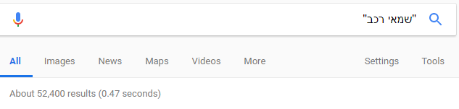
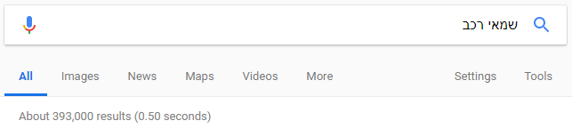
חיפוש מידע טקסטואלי באמצעות Google
חיפוש ביטוי
באמצעות גרשיים

Slide 7
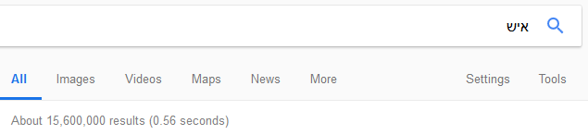
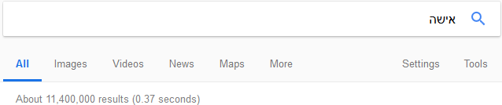
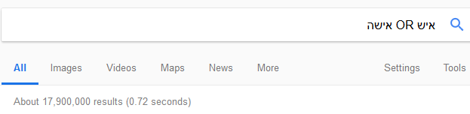
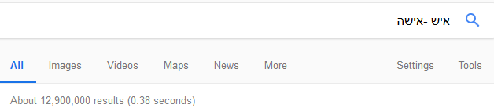
המשך Google
שימוש ב OR
שימוש ב NOT

Slide 8

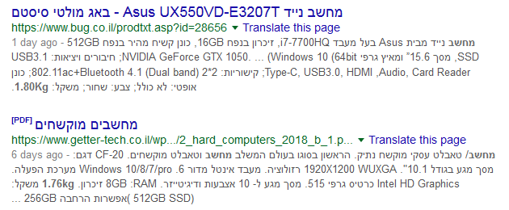

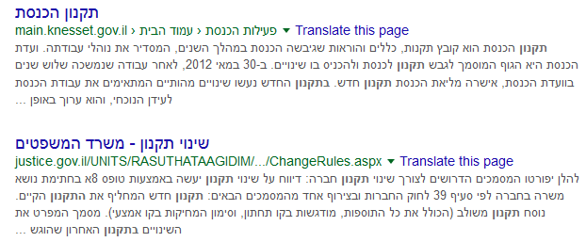

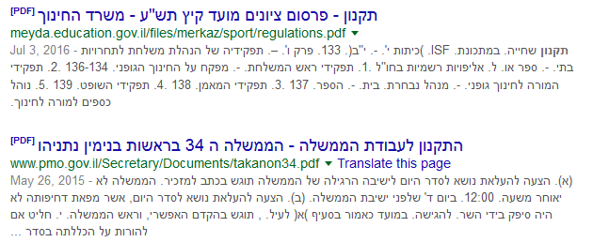
טווחי מספרים
חיפוש בתוך אתר
חיפוש לפי סוג קובץ

Slide 9
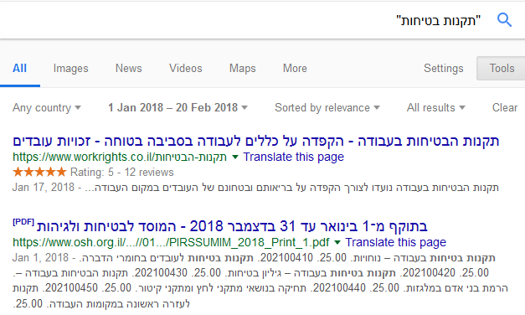

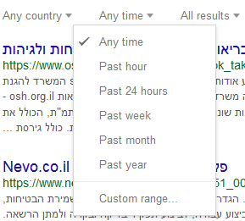
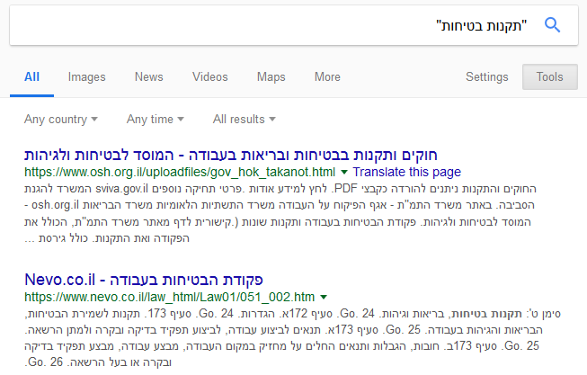
לפי זמן
ללא מגבלת זמן

Slide 10
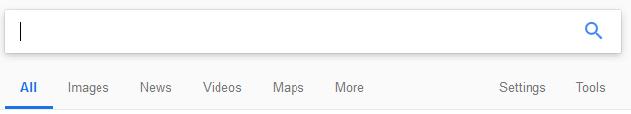
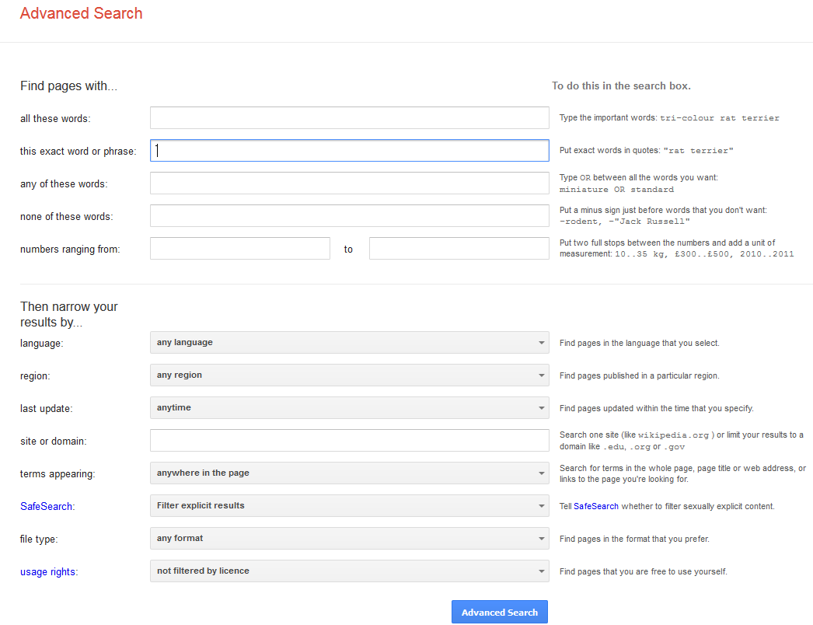
חיפוש מתקדם

Slide 11
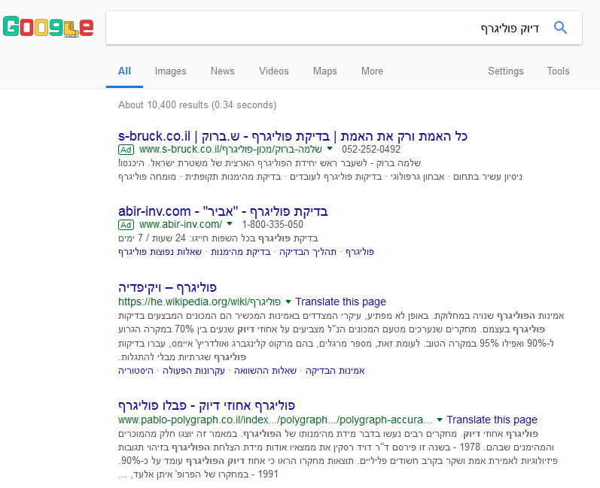
תוצאות ממומנות לעומת תוצאות אורגניות

Slide 12
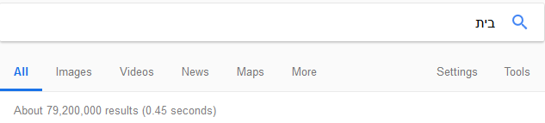
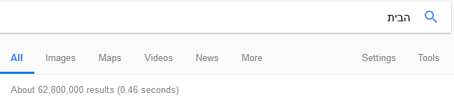
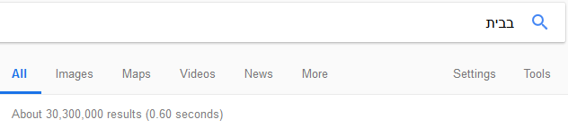

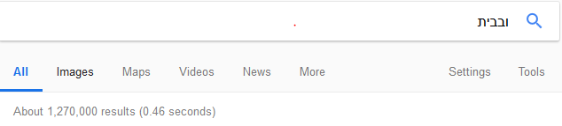
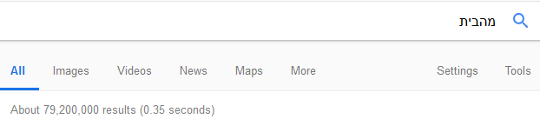
חיפוש בעברית
עברית "קשה שפה", בוודאי ביחס לאנגלית
כיווניות
חסר ניקוד
אותיות תחיליות
אותיות בכל"מ, ה"א הידיעה, ו' החיבור

Slide 13
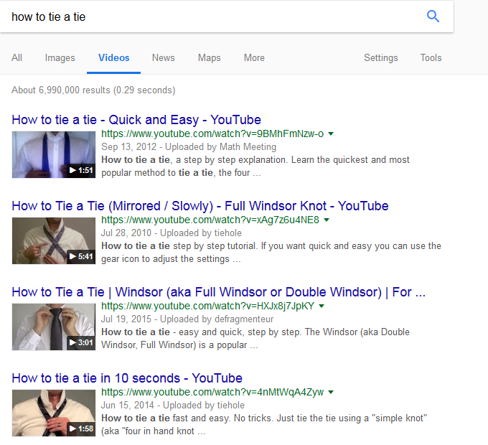
סוגי חיפוש נוספים ב Google
תמונות
זכויות יוצרים
וידאו
בעיקר youtube
הדרכות

Slide 14
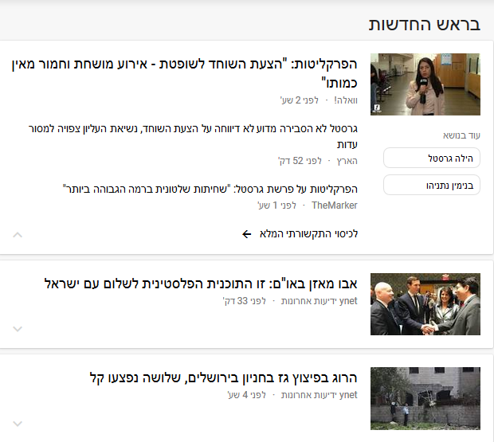
news.google.co.ilחיפוש חדשות

Slide 15
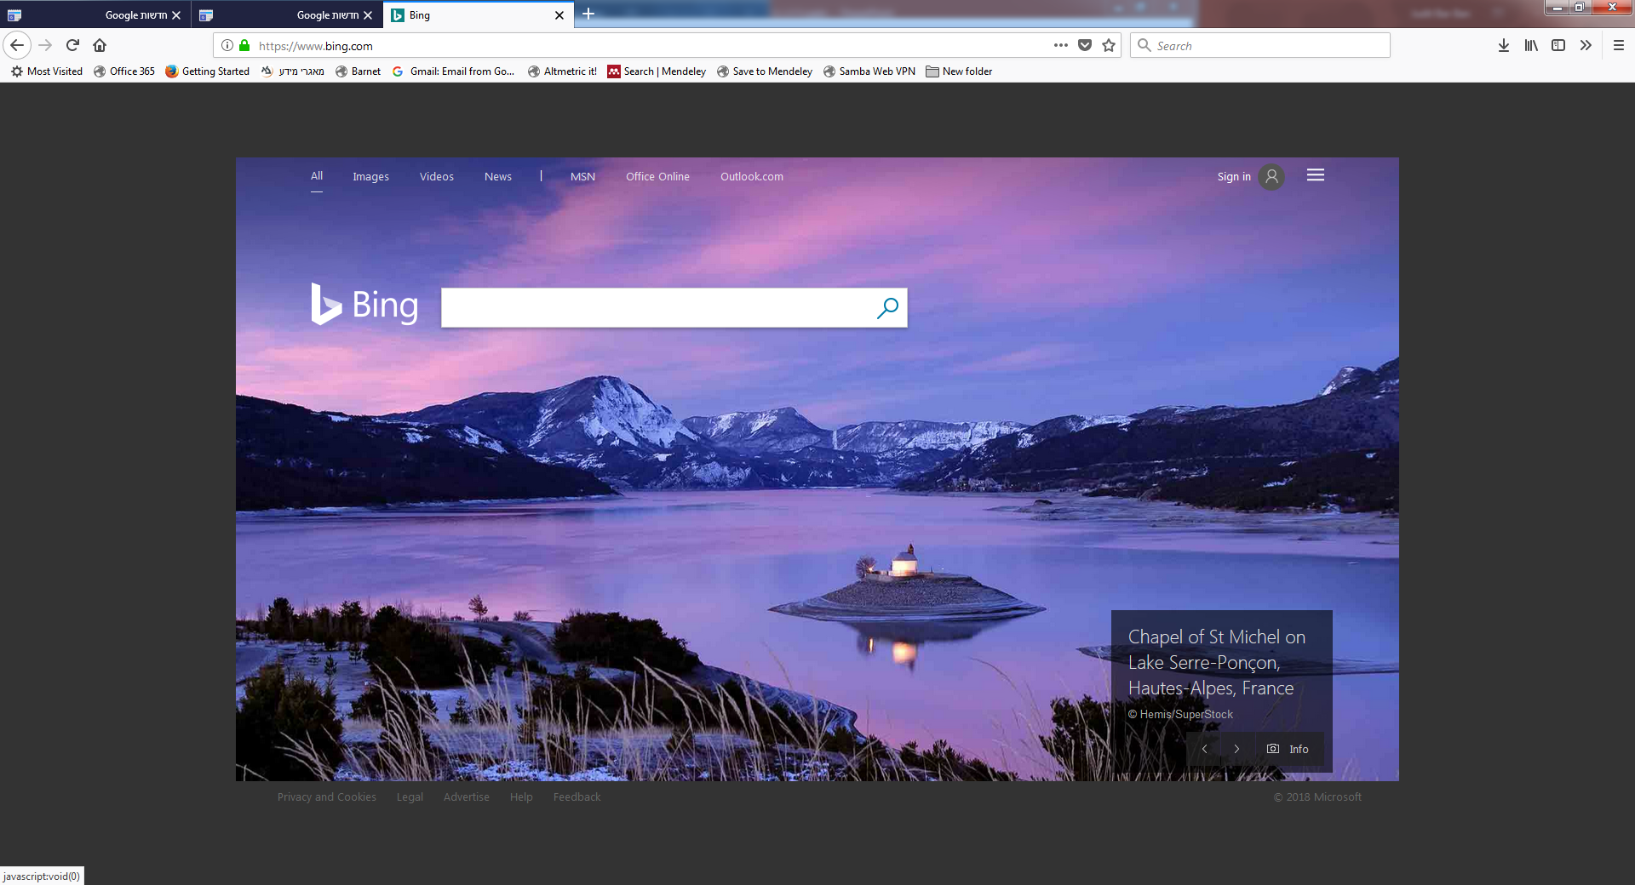

Slide 16
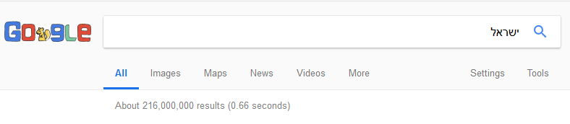
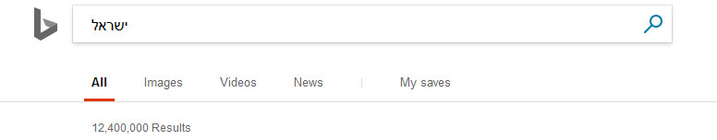
Bing
מנוע חיפוש מבית Microsoft
מציע פחות או יותר את אותם השירותים כמו Google
כיסוי פחות טוב

Slide 17
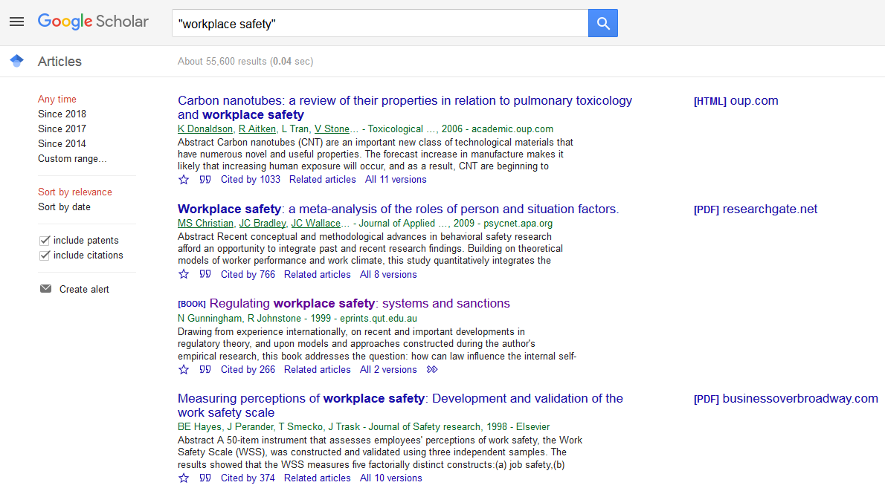
מנוע חיפוש לפרסומים מדעיים – Google Scholar

Slide 18
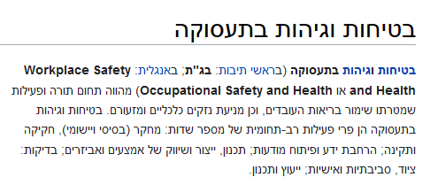
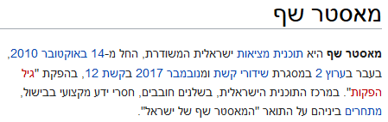


ויקיפדיה
"ויקיפדיה העברית היא הגרסה העברית של אנציקלופדיית האינטרנט החופשית "ויקיפדיה", המנוהלת ומתופעלת בידי קרן ויקימדיה. ... בדומה לוויקיפדיה בשפות אחרות, גם בוויקיפדיה העברית הגולשים יכולים להשתתף בכתיבה ובעריכה."
"ויקיפדיה העברית היא אנציקלופדיה כללית, העוסקת בכל תחומי הדעת האפשריים ולא מגבילה את עצמה לתחום ספציפי. ... הגדרת נושא כאנציקלופדי מתירנית יותר בוויקיפדיה העברית יחסית לאנציקלופדיות אחרות בעברית, דוגמת האנציקלופדיה העברית." (מתוך הערך "ויקיפדיה העברית", ויקיפדיה)

Slide 19
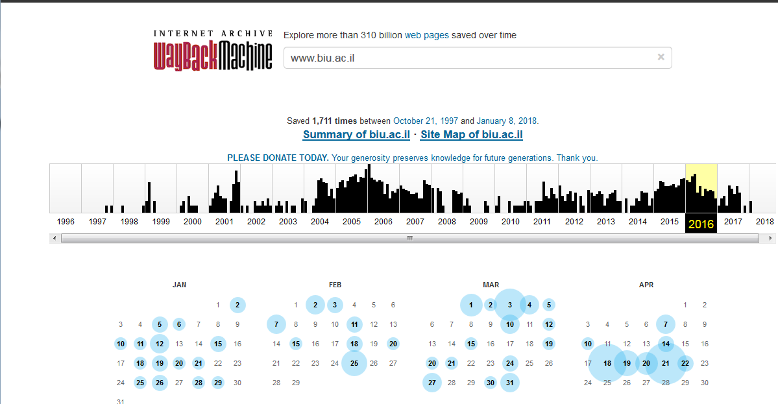
The Internet Archive – archive.org Wayback Machine

Slide 20
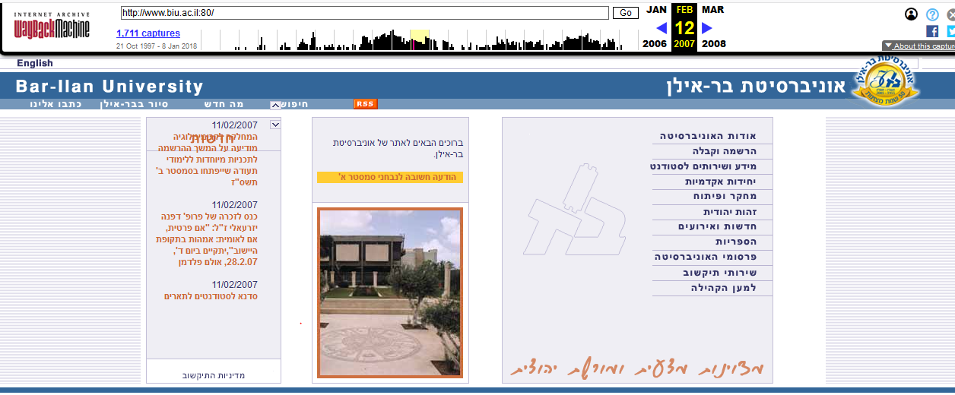
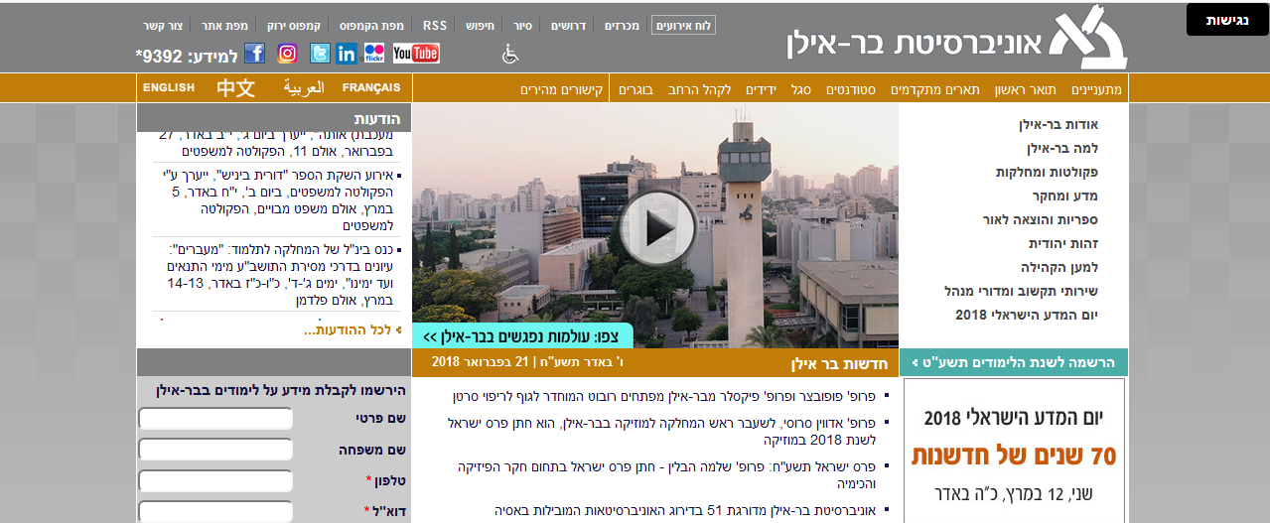

Slide 21
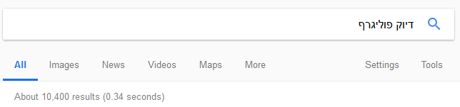
הערכת מידע והערכת כלי חיפוש
רלוונטיות התוצאות
רלוונטיות – מדד סובייקטיבי
דיוק (precision)
איזה אחוז מהתוצאות שקיבלתי רלוונטיות עבורי
מיקום התוצאות הרלוונטיות
האם התוצאה הראשונה או התוצאה העשירית?
מהירות קבלת התוצאות

Slide 22
הערכת תוצאות החיפוש
הערכת תוכן
נכונות/דיוק (accuracy)
ידע אישי, השואה למקורות מידע אחרים
סמכות האתר
אתר מסחרי – האם יש אינטרסים לאתר - .com, .co.il
מהמנות יוצר המידע (אם ידוע)
היקף המידע
עדכניות

Slide 23
הערכה סובייקטיבית של מחפש המידע
רלוונטיות
חידוש
חזרה (במידה) על מידע שבכר ידוע
אובייקטיבי/מוטה?
מראה האתר
קלות השימוש באתר - התמצאות
ניסיון קודם (עם האתר, כותב המידע)/בתחום הידע

Slide 24
כלי להערכה – http://www.discern.org.uk/discern_instrument.php
האם המטרות של האתר ברורות? (סולם 1-5, 5 הכי טוב)
האם האתר משיג את מטרתו?
האם הוא רלוונטי?
האם מציין מקורות מידע שהסתמכו עליהם?
האם ברור למתי המידע במסמך מעודכן?
האם המידע מוטה?
האם מספק מקורות מידע נוספים התומכים במידע המוצג?
האם יש התייחסות לנושאים שאינם חד משמעיים?
התרשמות כללית לגבי איכות המידע
נמוך, בינוני, גבוה

Slide 25

דוגמאות למאגרי מידע/מקורות מידע נגישים דרך הרשת
מאגרי מידע משפטיים
נבו, תקדין, פדאור
דוגמה לחיפוש בנבו

Slide 26
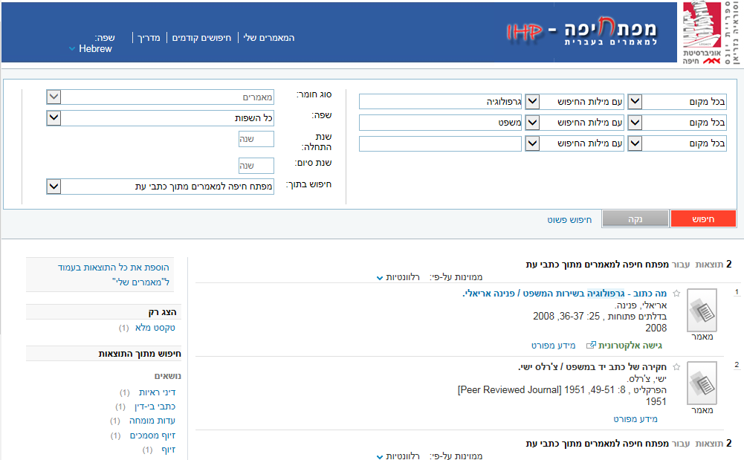
מאגר פרסומים בעברית – מפתח חיפה

Slide 27
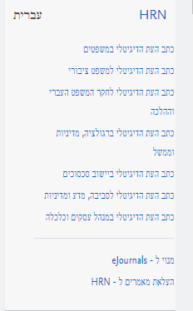
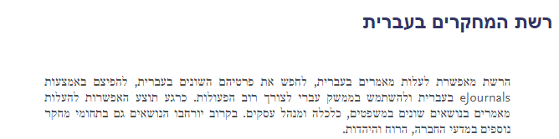
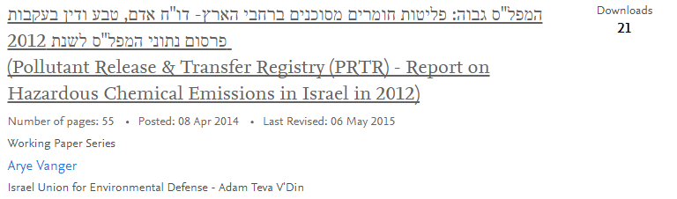
פרסומים בעברית במאגר בינלאומי SSRN/HRN HRN – Hebrew Research Network
https://www.ssrn.com/en/index.cfm/hrn/

Slide 28
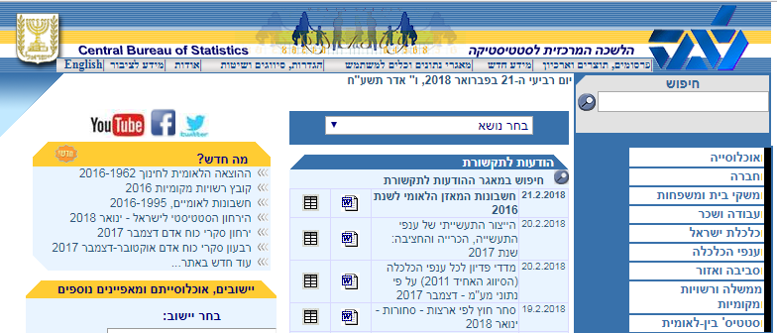
הלשכה המרכזית לסטטיסטיקה (למ"ס)

Slide 29
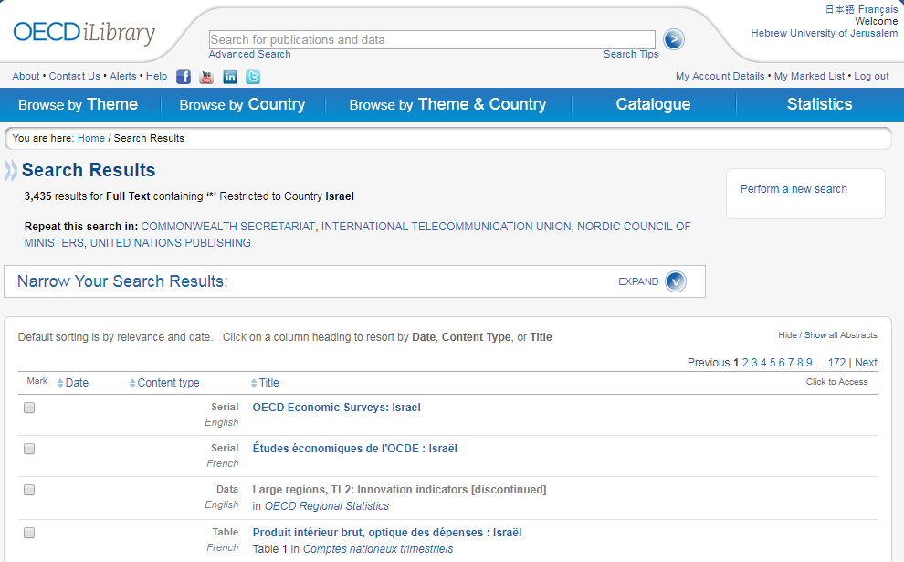
OECD -iLibrary

Slide 30


